Slide 1
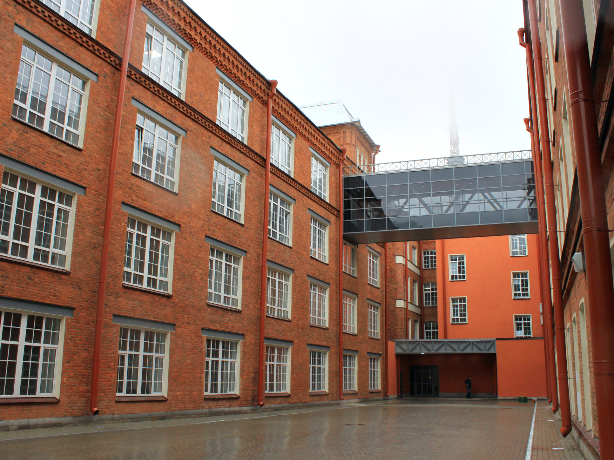
Конкурс стендовых докладов
«Выбор вуза»
Конасова Наталия Юрьевна
канд .пед.н., доцент,
Управление по организации приема и работе с абитуриентами
НИУ ВШЭ Санкт-Петербург, ведущий эксперт

Slide 2
СОДЕРЖАНИЕ
Цели и задачи
Критерии оценки
Образцы докладов
Регламент конкурса

Slide 3
1
Цели и задачи

Slide 4
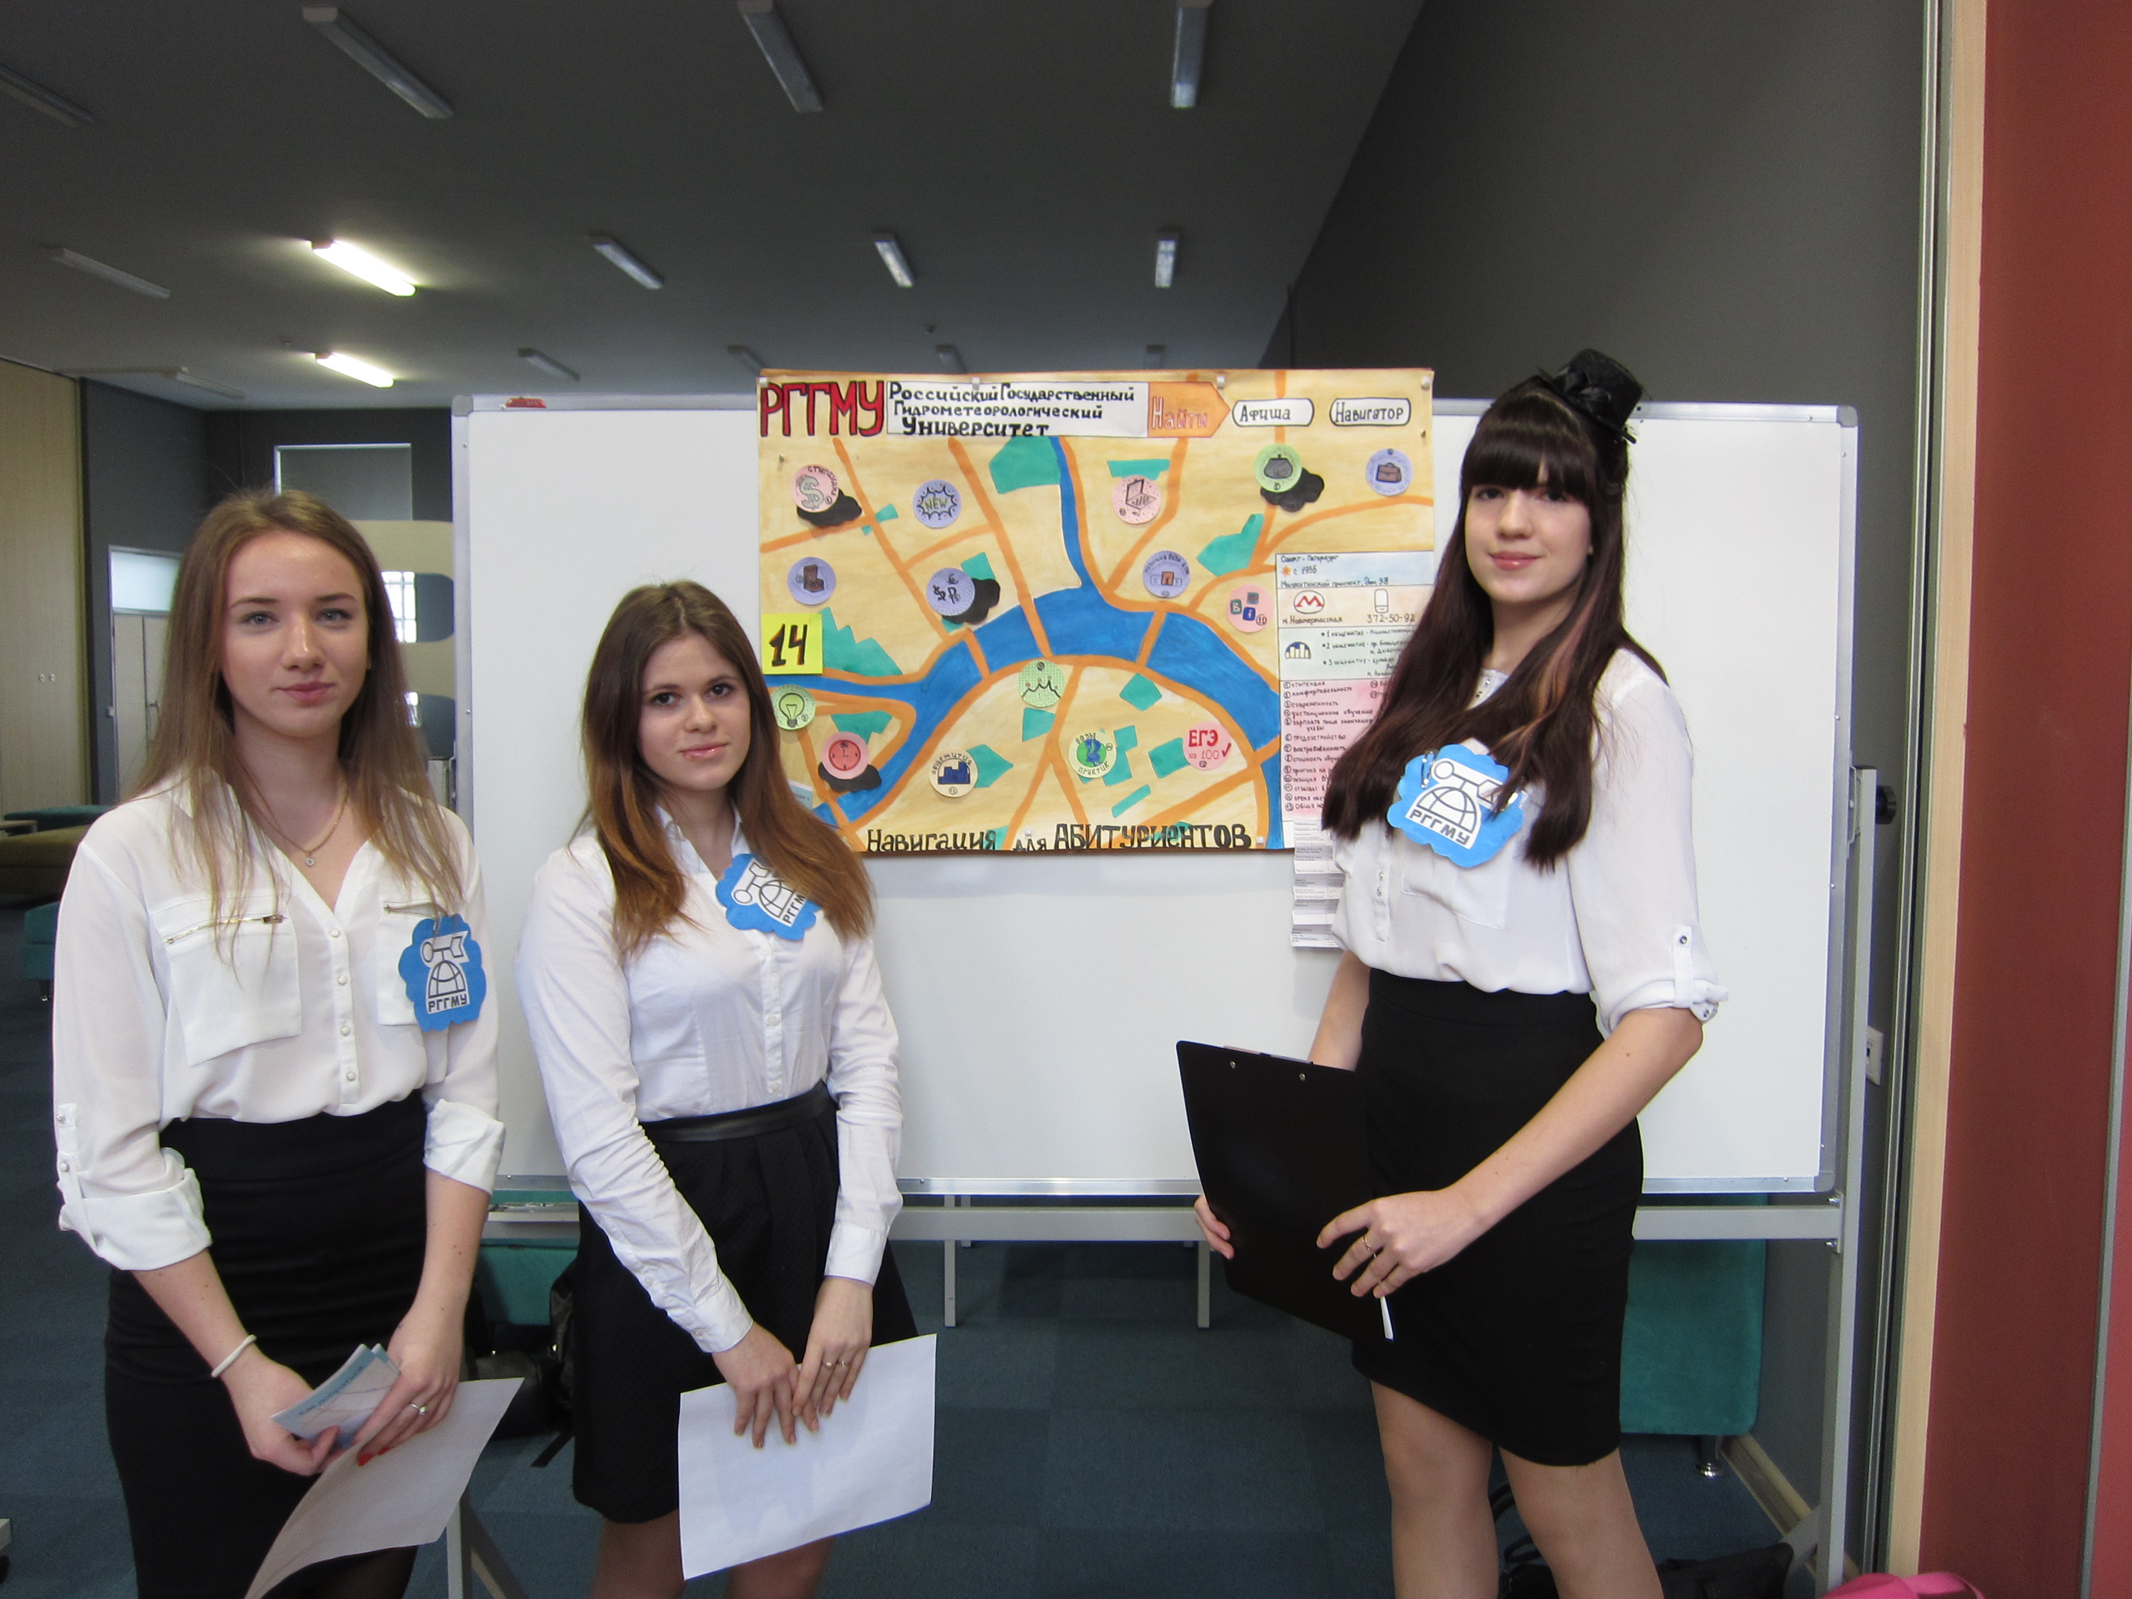
1
2
Оценка способности к ответственному выбору программ профессионального образования
Определение уровня готовности к обоснованному выбору ВУЗА

Slide 5
Задачи
Оценка
информационной и коммуникативной грамотности
Сбор, обработка, анализ, представление информации
Выявление уровня осведомленности в мире современных специальностей и профессий
Определение критериев выбора программы профессионального образования,
определение возможных следствий выбора Вуза

Slide 6
2
Критерии оценки

Slide 7
Что оценивается ?
Соответствие условиям конкурса
Информативность.
Аналитичность. Оценка технологий обработки информации
Наглядность. Оценка представления информации

Slide 8
Соответствие условиям конкурса
1. Представлено несколько вузов, в том числе Высшая школа экономики
2. В конкурсе участвует команда не менее 2 и не более 4 человек
3.Конкурсным продуктом является постер рекомендуемого формата. Размер: А0 118х74
4. Приведены данные об учащихся, авторах постера

Slide 9
Информативность
1.В контенте (информации) представлено несколько вузов
2. Выбраны образовательные программы
2. Имеются актуальные данные о среднем проходном балле (2023 г.) на бюджет
3. Имеются актуальные данные о среднем проходном балле (2023 г.) на коммерцию
4. Имеются данные о выпускниках Вузов
5. Представлены отзывы (студентов, абитуриентов) о причинах выбора Вузов
6. Представлены отзывы (студентов, абитуриентов) об уровне удовлетворённости обучением, пребыванием в Вузе
7.Представлены наиболее выдающиеся достижения Вузов

Slide 10
Аналитичность
1.Использован статистический анализ
2.Выбор вуза, образовательной программы, осуществляется при сравнении не мене трех показателей
3.Обоснованы приоритеты выбора образовательной программы конкретного вуза
4.Использована инфографика, в т.ч. диаграммы
5.Информация разделена на тематические блоки
6.Представлено сравнение аналогичных образовательных программ бакалавриата и (или) магистратуры различных вузов

Slide 11
SWOT-анализ
Opportunities (возможности)
Threats (угрозы)
Strengths (сильные стороны),
Weaknesses (слабые стороны)

Slide 12
Наглядность. Оценка представления информации
1. Соответствие заданному условиями конкурса размеру постера
2. Сочетание текстовых блоков и инфографики
3. Масштабированность, соразмерность текстовых и иллюстративных элементов
4. Масштабирование основной и дополнительной информации
5. Наличие раздаточного материала, буклетов к постеру
6. Аккуратность (читаемость текста, владение шрифтами, оформление графиков, качество иллюстративного материала)
7. Оригинальность (отбор фотографий, оформительские идеи, находки)

Slide 13
3
Образцы докладов

Slide 14
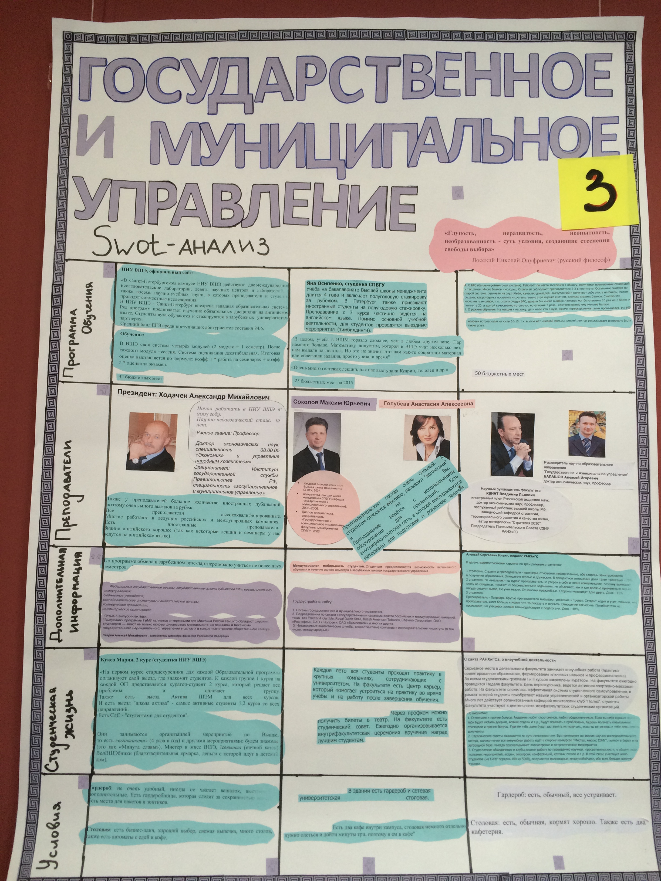

Slide 15
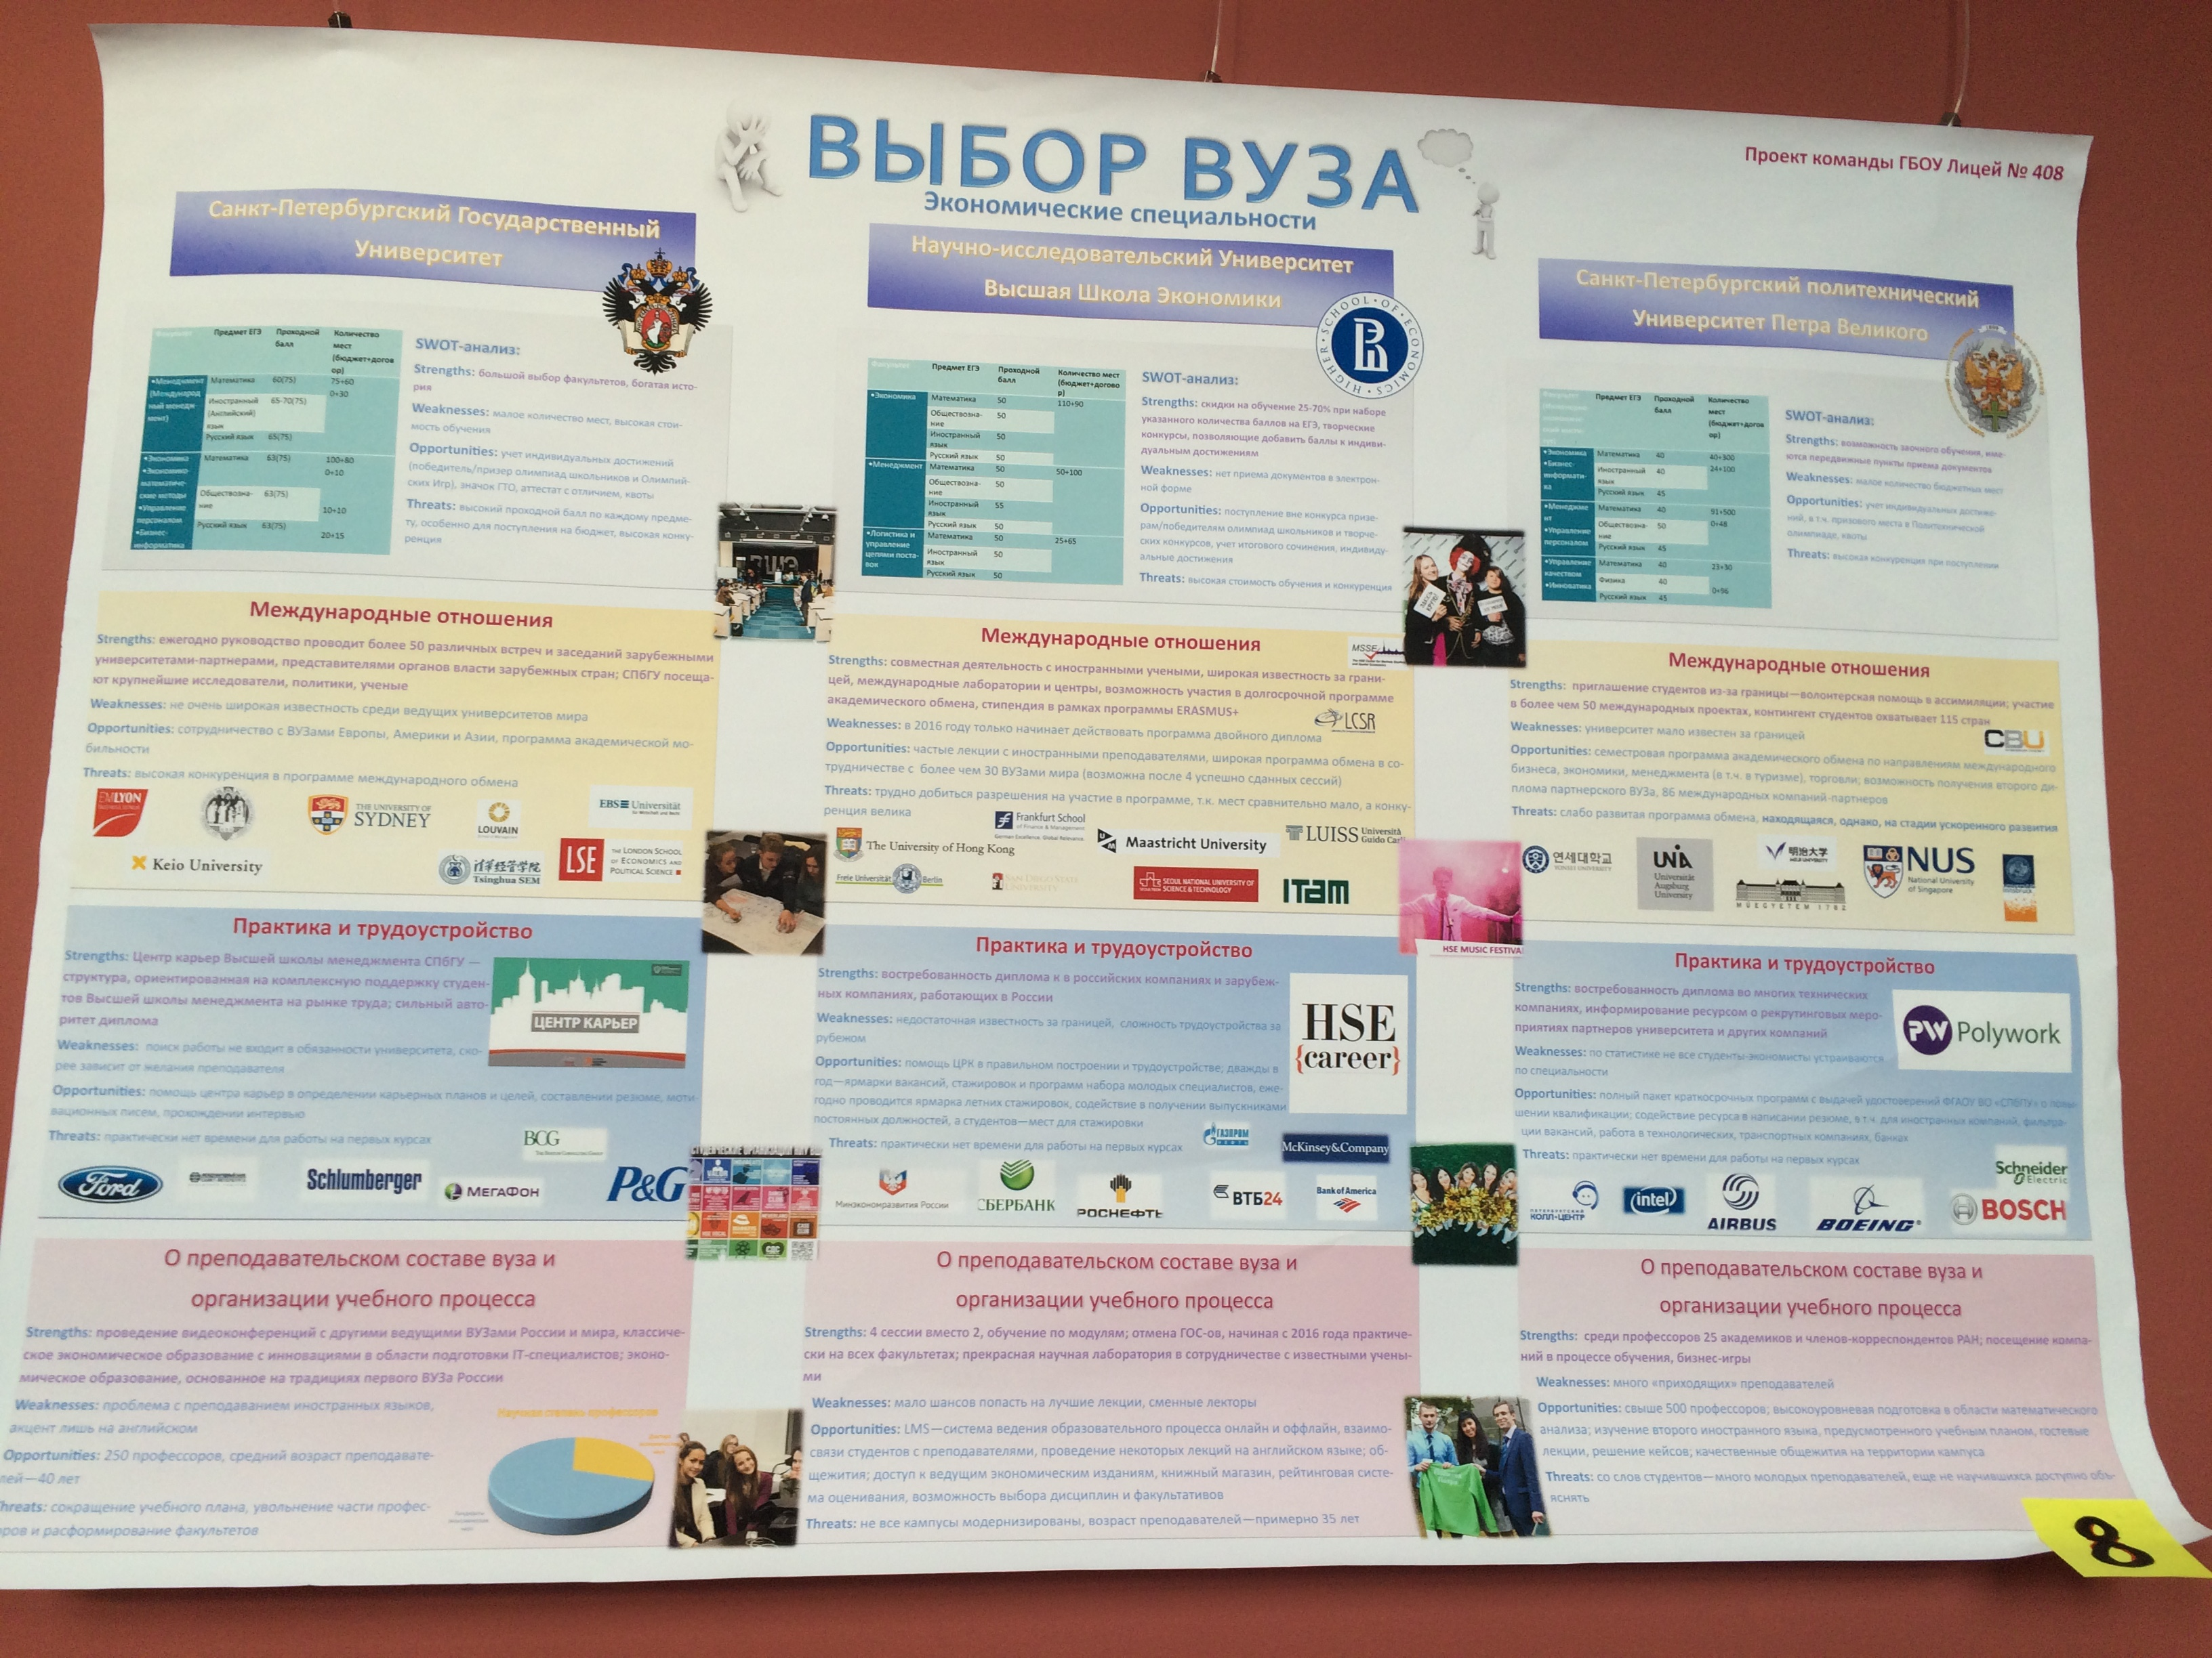

Slide 16
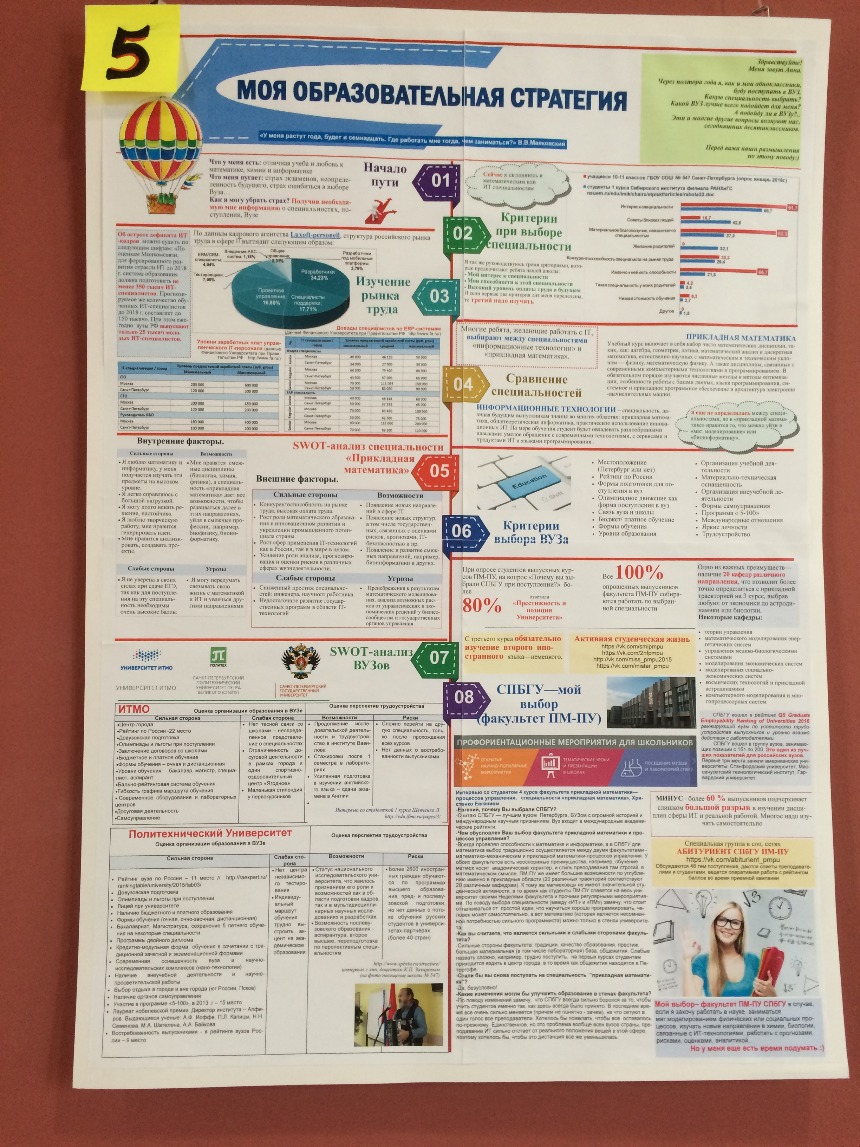

Slide 17
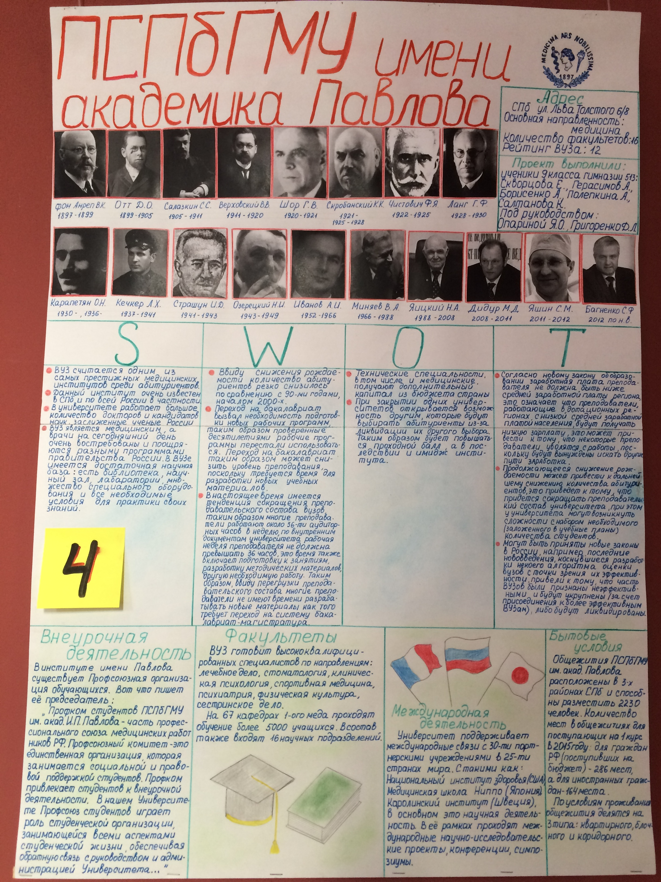

Slide 18
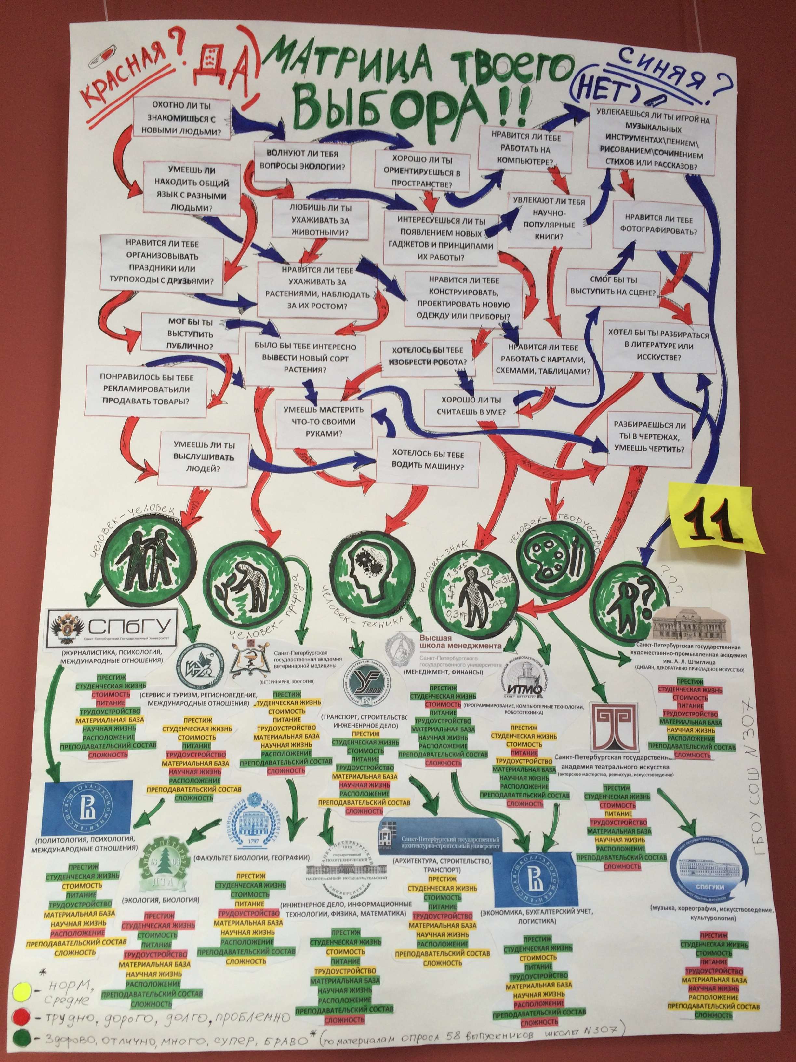

Slide 19
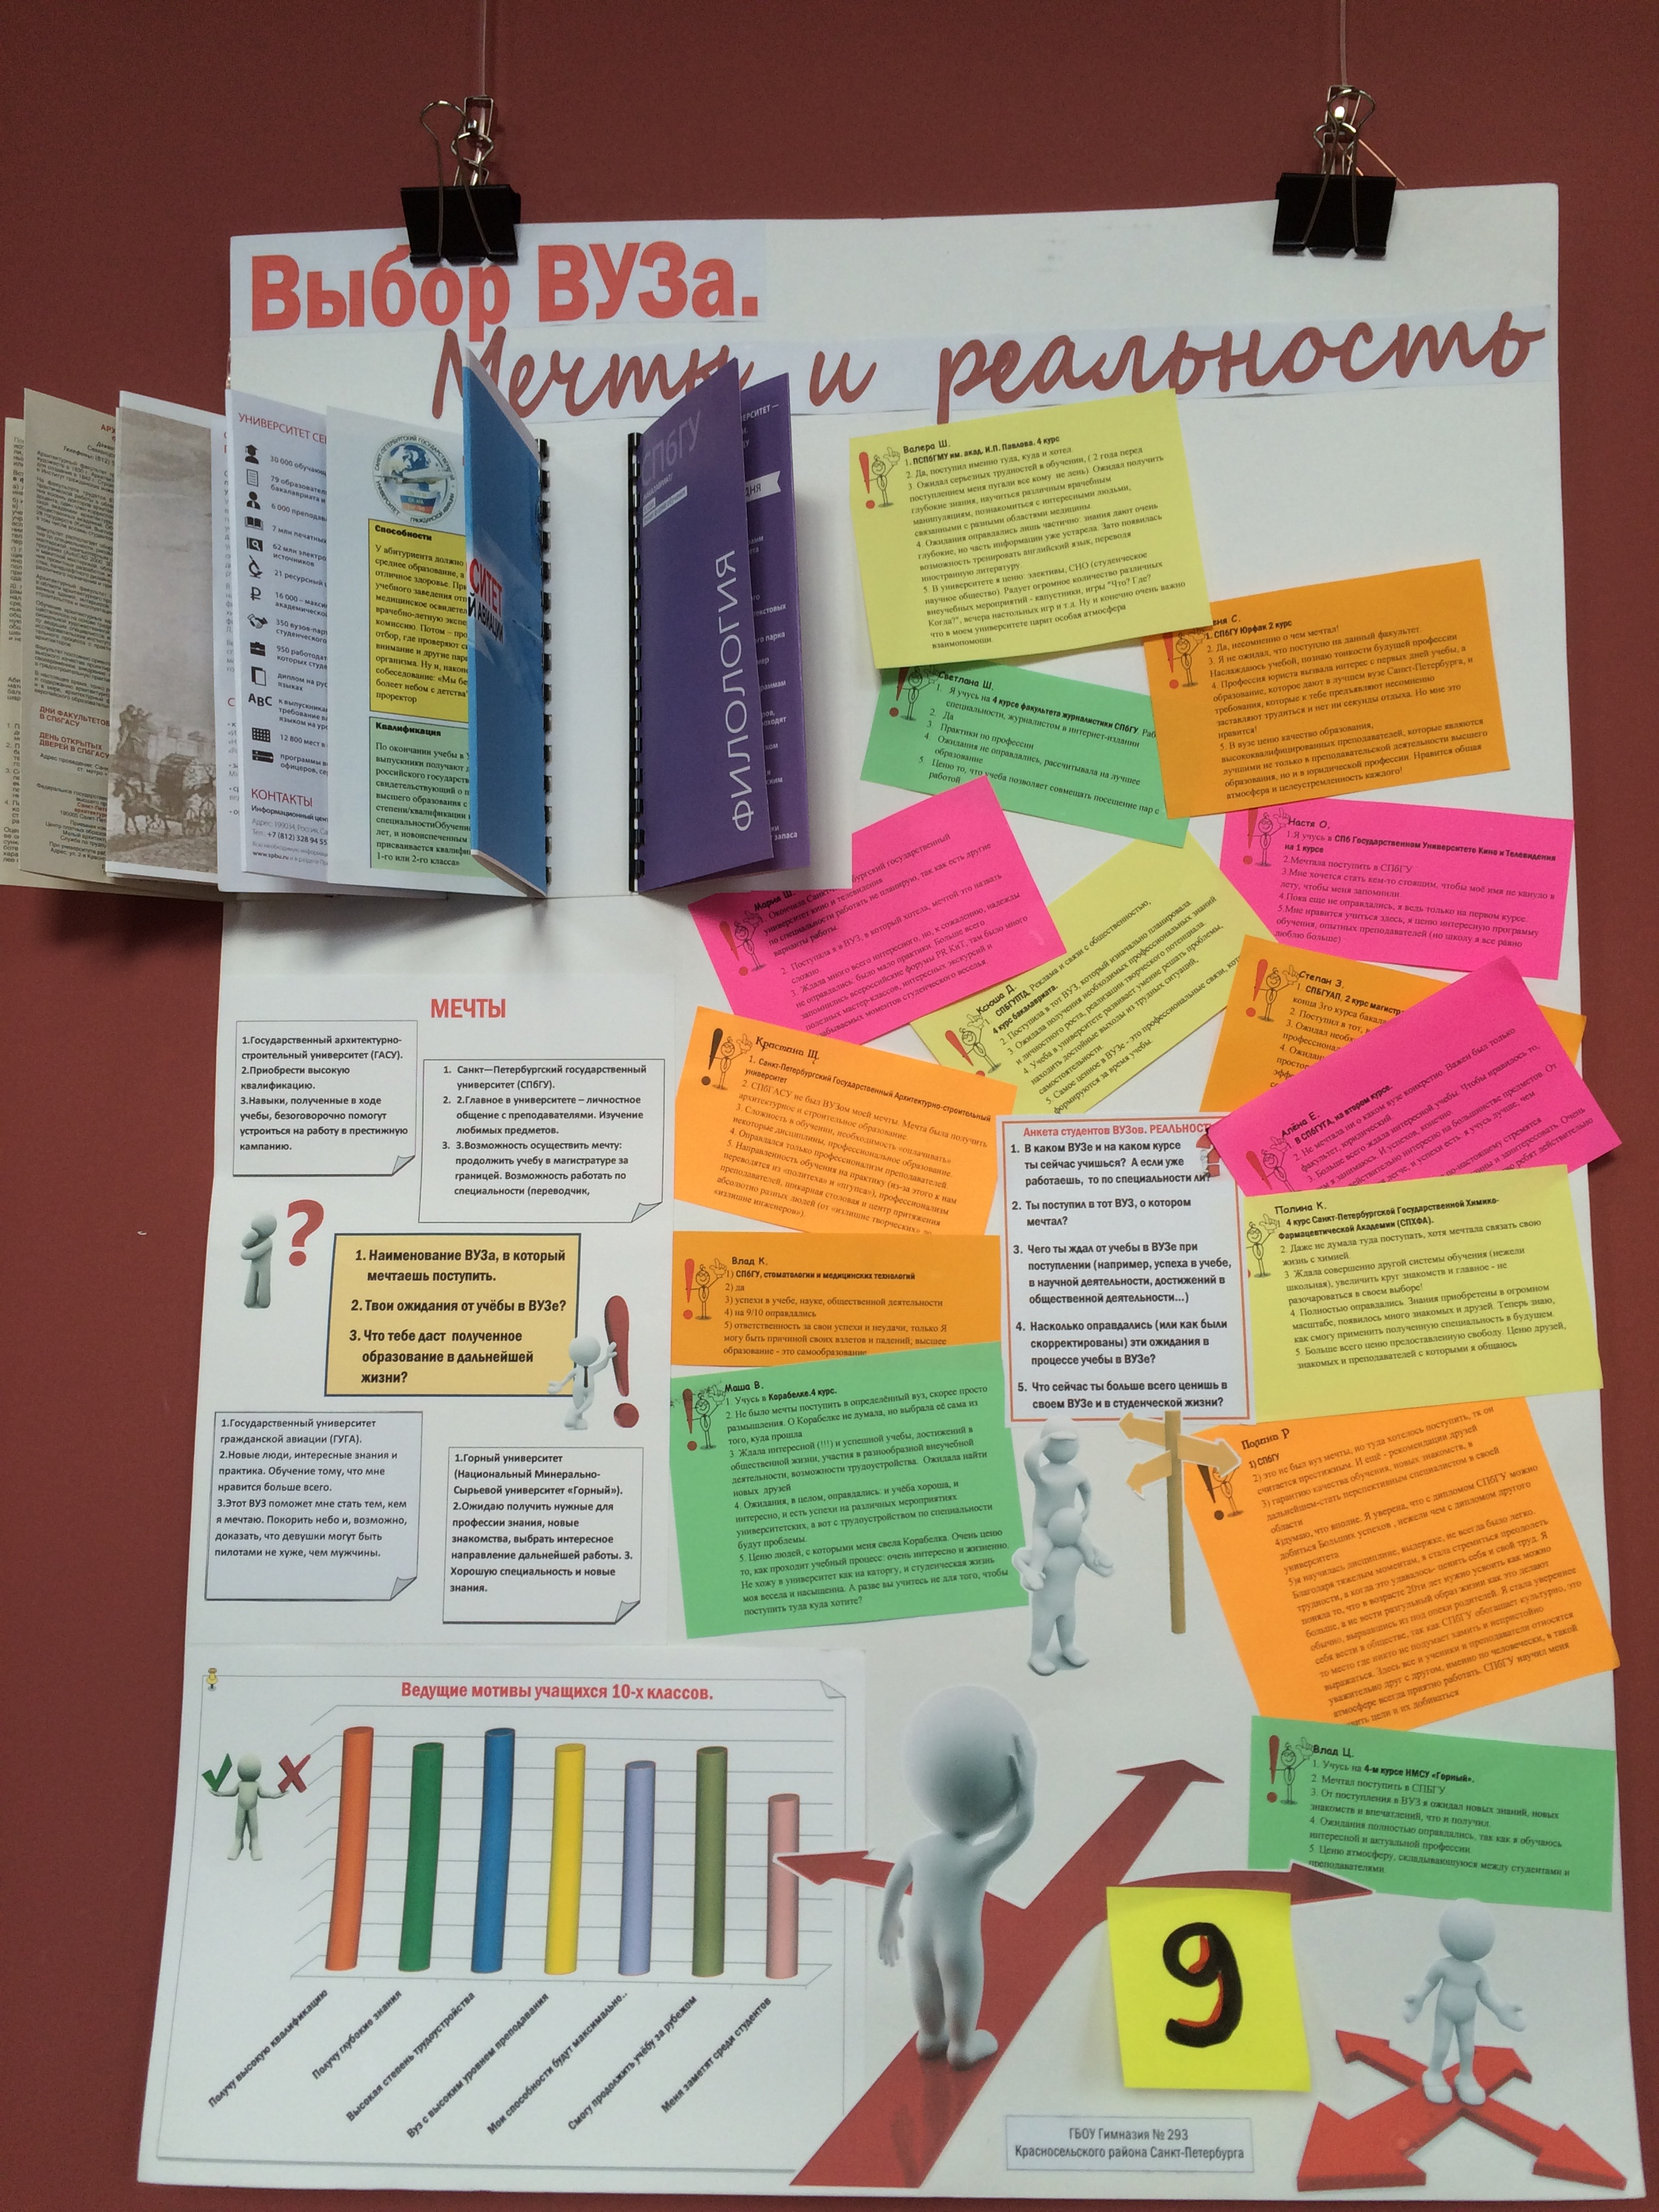
ТРЕБОВАНИЯ К СОДЕРЖАНИЮ
Наличие разнообразных методов изучения проблемы выбора вуза: интервью, опросы, методы анализа данных, SWOT-анализ

Slide 20
Качество презентации стендового доклада
Качество доклада
Владение информацией (оценивается при ответах на вопросы)

Slide 21
Качество доклада
1. Ясность, чёткость изложения основных положений доклада
2. Грамотность, логичность устной речи
3. Аргументация отбора контента (информации на постере), раздаточных материалов
4. Комментирование диаграмм, иллюстраций
5. Отсылка в докладе на текстовые элементы постера
6. Полнота ответов на вопросы
7. Готовность к дискуссии, представление собственной точки зрения
8. Готовность к диалогу, выработке компромиссных решений

Slide 22
Владение информацией (оценивается при ответах на вопросы)
1. Ориентируются в условиях обучения в Вузах
2. Ориентируются в программах подготовительных курсов
3. Обосновывают в докладе критерии выбора вуза, образовательной программы, определяют их значимость
4.В докладе сравнивают, сопоставляют вузы и (или) образовательные программы
5. Определяют возможные следствия выбора Вуза и образовательной программы

Slide 23
4
Регламент конкурса

Slide 24
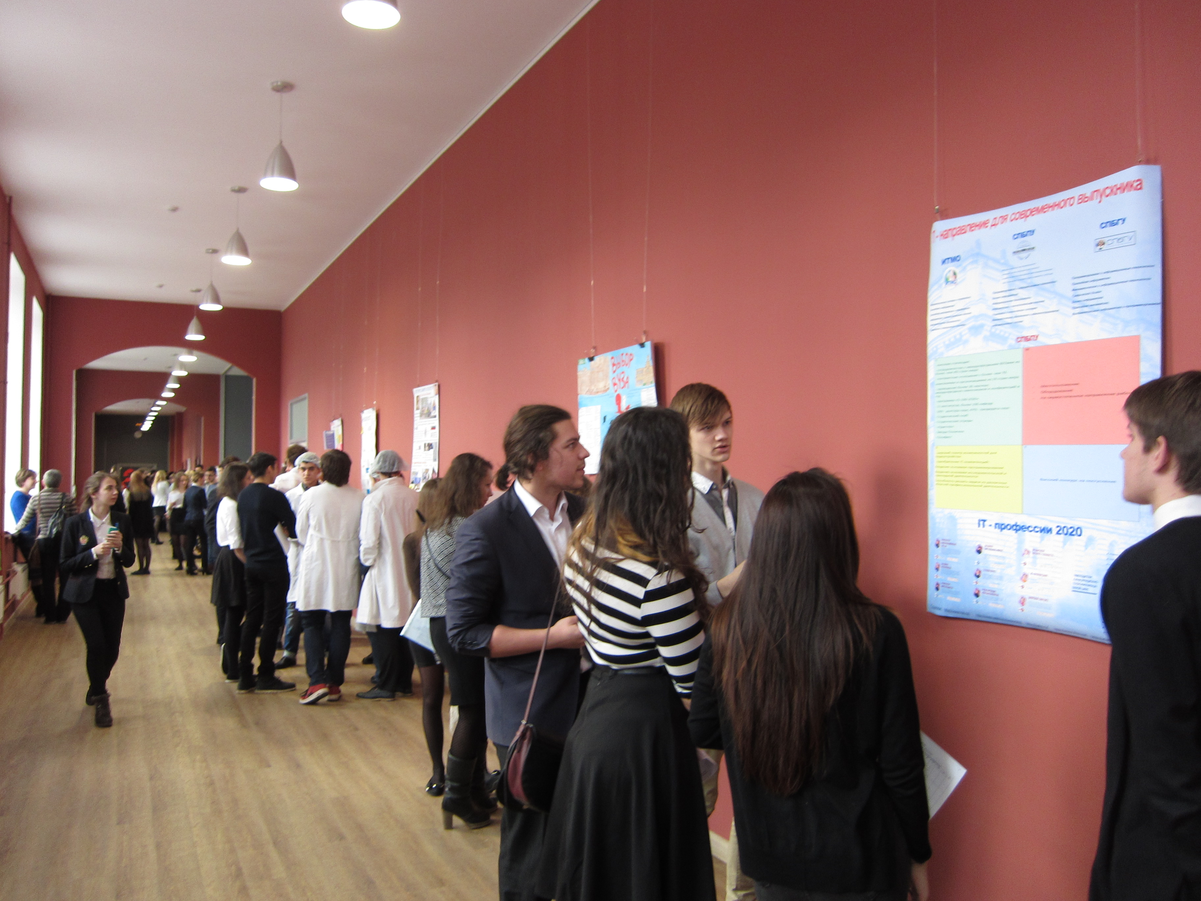
1.Команда – учащиеся 9-11 классов , до 4 человек
2. Конкурсный продукт - постер
3.Содержание конкурса – представление постера различным группам экспертов (сотрудникам вузов, специалистам по профориентации, другим специалистам) . Продолжительность сообщения до 5 минут.

Slide 25
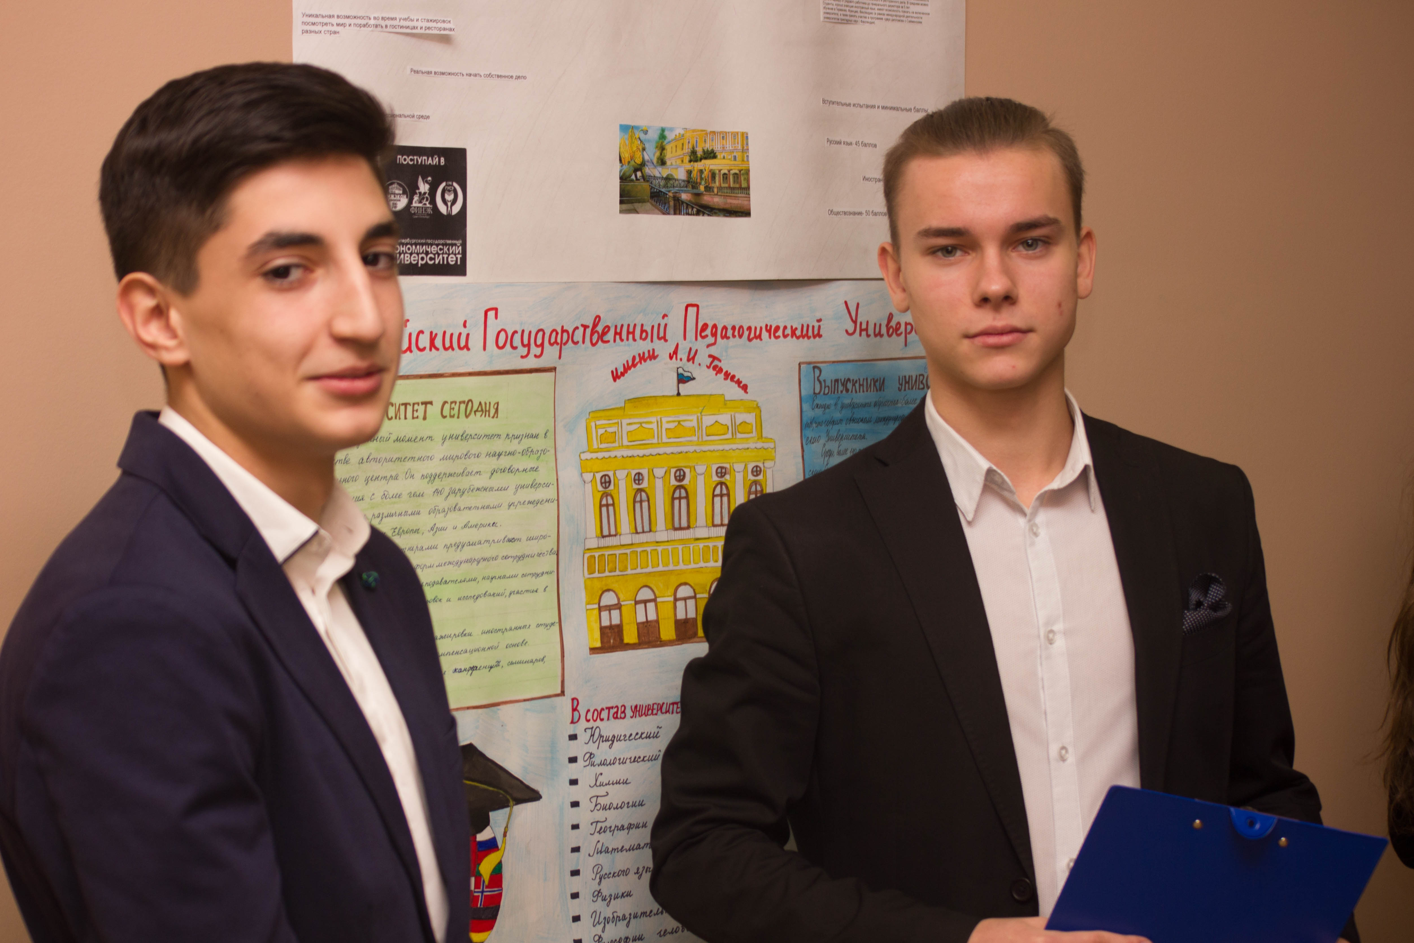
Ваши действия
1.Проанализировать информацию
2. Подготовить постер
3.Презентовать стендовый доклад

Slide 26
Что еще ожидает участников?
Информационно-образовательная программа от организаторов
Подведение итогов с представлением результатов образовательного события

Slide 27
Конасова Наталия Юрьевна
канд .пед.н., доцент, ведущий эксперт
,

